Slide 1
ORM: O que estamos fazendo errado?

Slide 2
Código Fonte + Base de Dados + PPT
Tudo disponibilizado no github:
https://github.com/fabriciorissetto/ORM-CommonMistakes

Slide 3
Em pauta ...
Conceito
Benefícios
Malefícios
4 más praticas
N+1
Não utilizar projeção
Utilizando recursos desnecessários
Objetos desnecessários no contexto
Otimizando operações em lote
Evitando Problemas
Discussão

Slide 4
Conceito
ORM’s são Frameworks de mapeamento Objeto x Relacional.
EntityFramework
Hibernate e NHibernate
Castle ActiveRecords e outros ...
Promovem abstração de acesso a dados em conjunto com outros frameworks de consulta.
System.LINQ
(exemplo IQueryProvider)

Slide 5
Benefícios
Agilidade no desenvolvimento.
Diminui drasticamente (em alguns casos completamente) a escrita de instruções SQL.
Alterações na base de dados com menos impacto para aplicação, uma vez que o mapeamento é feito em um único ponto (em caso de EF Migrations).

Slide 6
Malefícios
Facilidade no uso é o calcanhar de Aquiles.
Trabalho com “listas de objetos” as vezes leva desenvolvedores a esquecer que por trás são executadas instruções SQL
Tende a tornar as entidades da aplicação em classes de DTOs sem comportamentos, o que pode ser um problema em projetos orientados a domínio.

Slide 7
ORM
Más práticas com
Entity Framework

Slide 8
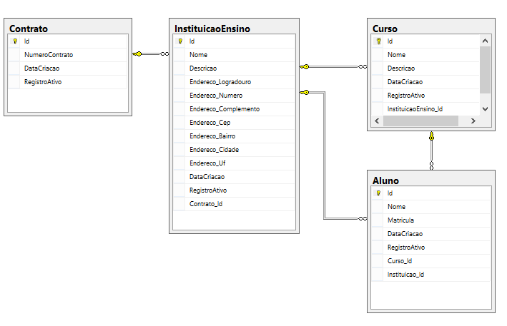
ORM – Modelo de dados dos exemplos
500
500
250.000
10.000.000

Slide 9
1. N+1
Contexto do problema:
Lazy Load habilitado.
Consultas sem o uso do .Include() para entidades relacionadas.

Slide 10
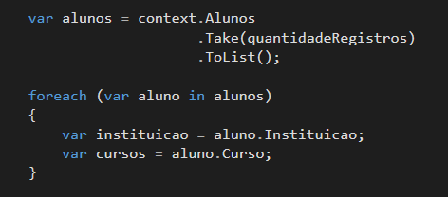
1. N+1
Exemplo: Com N+1, código gerando 20.001 consultas na base de dados para 10.000 registros retornados.

Slide 11
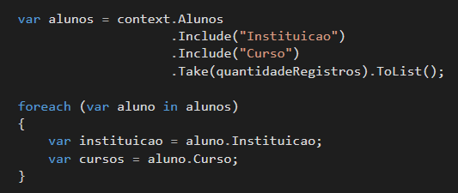
1. N+1
Exemplo: Sem N+1, código gerando somente uma consulta na base de dados. Apenas 1 query!!!

Slide 12
1. N+1
Perfomance: Na execução dos exemplos, os tempos foram os seguintes para 10.000 registros.
Execução causando o N+1
11 segundos
Execução utilizando o Include()
0,3 segundos

Slide 13
2. Não utilizar projeção
Contexto do Problema:
Consulta Linq sem utilizar o método .Select() para selecionar somente os campos necessários.
Resultado:
Gera um SQL retornando todas as colunas de todas as tabelas envolvidas (famoso SELECT *).

Slide 14
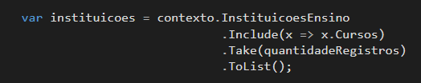
2. Não utilizar projeção - EF
Exemplo: Sem projeção

Slide 15
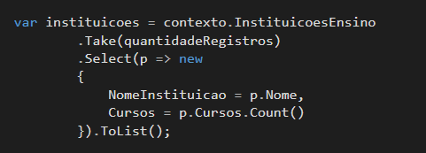
2. Não utilizar projeção - EF
Exemplo: Com projeção, gerando um SQL mais otimizado

Slide 16
2. Não utilizar projeção
Perfomance:
Na execução das consultas de exemplo, obtivemos o seguinte resultado (500 registros):
Execução sem projeção
14 segundos
Execução com projeção
0,08 segundos

Slide 17

3. Utilizando recursos desnecessários
Lazy Load:
Habilita o carregamento por demanda de entidades relacionadas.
Deve estar habilitado em fluxos dinâmicos, onde dependendo do contexto algumas propriedades complexas são acessadas ou não.

Slide 18

3. Utilizando recursos desnecessários
Proxy:
O Lazy Load depende da criação de um Proxy para funcionar.
Ele gera uma instância herdando a entidade onde sobrescreve suas propriedades virtuais para permitir ações ao serem acessadas.
De preferência deve estar desabilitado inicialmente assim como o Lazy Load.

Slide 19
3. Utilizando recursos desnecessários
Auto Detect Changes
É disparado pelos seguintes métodos:
DbSet.Find
DbSet.Remove
DbSet.Add
DbSet.Attach
DbContext.SaveChanges
DbContext.GetValidationErrors
DbContext.Entry

Slide 20
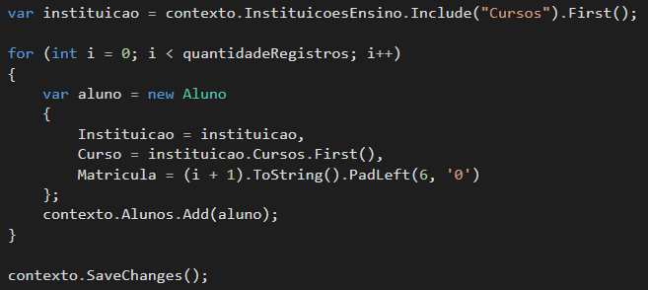
3. Utilizando recursos desnecessários
Exemplo: AutoDetectChanges habilitado (é o default)
O(n²)

Slide 21
3. Utilizando recursos desnecessários
Auto Detect Changes
Em fluxos onde estes métodos forem muito acessados, desabilite o AutoDetectChanges.
Ele pode ser habilitado no mesmo fluxo ou também podemos setar as alterações manualmente.

Slide 22
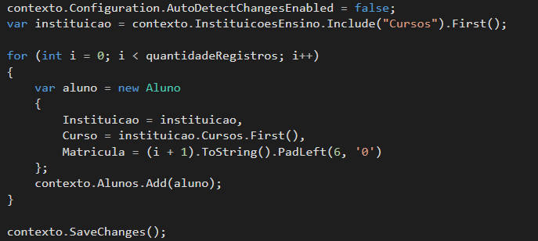
3. Utilizando recursos desnecessários
Exemplo: AutoDetectChanges desabilitado durante o escopo das operações:
O(n)
Observe que ainda assim o SaveChanges percorre todas as entidades “trackeadas” pelo contexto para detectar mudanças e saber o que fazer (ele chama o DetectChanges por baixo, mesmo a flag AutoDetectChanges estando desabilitada).

Slide 23
3. Utilizando recursos desnecessários
Perfomance: Na execução da operação de exemplo, 1.000 registros de alunos foram incluídos na base:
Execução AutoDetectChanges Habilitado
3 segundos
Execução AutoDetectChanges Desabilitado no escopo
0,5 segundos
Mais detalhes sobre o Detect Changes do EF:
https://blog.oneunicorn.com/2012/03/10/secrets-of-detectchanges-part-1-what-does-detectchanges-do/
https://blog.oneunicorn.com/2012/03/11/secrets-of-detectchanges-part-2-when-is-detectchanges-called-automatically/
https://blog.oneunicorn.com/2012/03/12/secrets-of-detectchanges-part-3-switching-off-automatic-detectchanges/

Slide 24
4. Objetos desnecessários no contexto
Contexto:
Levar para dentro do contexto, objetos que não precisam ter seu ciclo de vida monitorado.
Problema:
O custo de atachar os objetos retornados no contexto é alto.
O número de entidades “trackeadas” no contexto afeta diretamente a performance do SaveChanges().

Slide 25
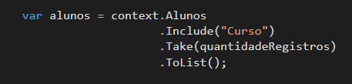
4. Objetos desnecessários no contexto
Exemplo:
Query adicionando registros ao contexto.

Slide 26
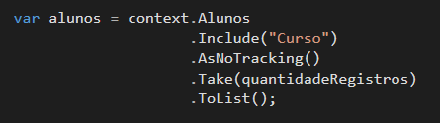
4. Objetos desnecessários no contexto
Exemplo:
Query utilizando o método .AsNoTracking() para deixar o resultado da consulta fora do contexto.

Slide 27
4. Objetos desnecessários no contexto
Quando não enviar entidades para o contexto:
Consultas que retornam dados para listas, grids, exportação em arquivos de texto, etc.
Consultas em geral que retornam objetos nos quais não serão modificados durante o clico de vida daquele contexto!

Slide 28
4. Objetos desnecessários no contexto
Perfomance:
Na execução dos exemplos, resultados obtidos para 20.000 registros:
Execução SEM AsNoTracking()
3,7 segundos
Execução COM AsNoTracking()
0,4 segundos

Slide 29

Otimizando operações em lote
Utilize extensões como EntityFramework.BulkInsert e EntityFramework.Extended para fazer operações em batch de insert, update e delete.

Slide 30
Evitando problemas
Usar monitoramento de banco de dados durante o desenvolvimento (SQL Profiler/Glimpse, etc)
Se necessário, fazer joins explicitamente no Linq para que o EF gere instruções SQL mais próximas do desejado
Contexto com vida curta. Em aplicações Web, o ideal é que ele seja mantido apenas durante o período da request (1 por request).
O uso de ORM é adequado para a solução? As vezes um “micro ORM” como o Dapper resolve melhor.

Slide 31
Perguntas?
Discussão
DDD + EF
Evolução do banco de dados com EF Migrations
Micro ORMs
Fabrício Rissetto
fabriciosilva@cwi.com.br

